Slide 1
Перенос энергии между модами колебаний в системе связанных осцилляторов
Выполнил студент: Шпетный Д. Н.
Научный руководитель: Бабенков М. Б.

Slide 2
Введение
Результаты последних экспериментов показали, что закон Фурье нарушается в наноструктурах. Данные неточности лучше всего проявляются в простейших моделях, в частности в одномерном гармоническом кристалле. Если рассмотреть реальный кристалл, потенциал взаимодействия между атомами которого является ангармоническим, т.е. кристалл нелинейный. Распространение энергии в нем описывается в рамках двух различных подходов: уравнение динамики среды и уравнение теплопереноса. Причем линейные версии этих уравнений дают хорошее приближение к эксперименту. Таким образом интересно сравнить нелинейную модель кристалла с двумя линейными моделями (уравнение динамики и теплопроводности).

Slide 3
Постановка задачи для линейной модели
Уравнение динамики линейного гармонического кристалла:
$${\ddot{u}}_{n}=C\left(u_{n+1}−2u_{n}+u_{n−1}\right)+f_{n}$$
Условие устойчивости Куранта:
$\frac{Δt}{Δx}<1$
Период свободных колебаний в системе: $τ_{0}=π \sqrt{Δx}$ , где $Δ$x = 1
Шаг по времени: $Δt=0.02τ_{0}$
Начальные и граничные условия:
$${\left.u_{n}\right|}_{t=0}=0, {\left.{\dot{u}}_{n}\right|}_{t=0}=0$$
$f_{n}=A\cos\left(ωt\right)δ_{1n}$,
где 𝛿 – символ Кронекера

Slide 4
Проверка сходимости (начальная задача)
Параметры:
N = 100
dt = 0.1
C1 = 1
ST = 900
$${\left.u_{n}\right|}_{t=0}=U_{n} {\left.{\dot{u}}_{n}\right|}_{t=0}=0$$
$$f_{n}=0$$
iteration

Slide 5
Проверка сходимости (начальная задача)
Параметры:
N = 100
dt = 0.06
C1 = 1
ST = 900
$${\left.u_{n}\right|}_{t=0}=U_{n} {\left.{\dot{u}}_{n}\right|}_{t=0}=0$$
$$f_{n}=0$$
iteration

Slide 6
Решение задачи для линейной модели

Slide 7
Постановка задачи для нелинейной модели
Уравнение динамики нелинейного гармонического кристалла:
$${\ddot{u}}_{n}=C_{1}\left(u_{n+1}−2u_{n}+u_{n−1}\right)+C_{2}{(\left(u_{n+1}−u_{n}\right)}^{3}−{\left(u_{n}−u_{n−1}\right)}^{3})+f_{n}$$
Условие устойчивости Куранта:
$\frac{Δt}{Δx}<1$
Период свободных колебаний в системе: $τ_{0}=π \sqrt{Δx}$ , где $Δ$x = 1
Шаг по времени:$dt=0.02τ_{0}$
Начальные и граничные условия:
$${\left.u_{n}\right|}_{t=0}=0, {\left.{\dot{u}}_{n}\right|}_{t=0}=0$$
$f_{n}=A\cos\left(ωt\right)δ_{1n}$,
где 𝛿 – символ Кронекера

Slide 8
Проверка сходимости (начальная задача)
Параметры:
N = 100
dt = 0.1
C1 = 1
C2 = 0.04
ST = 900
$${\left.u_{n}\right|}_{t=0}=U_{n} {\left.{\dot{u}}_{n}\right|}_{t=0}=0$$
$$f_{n}=0$$
iteration

Slide 9
Проверка сходимости (начальная задача)
Параметры:
N = 100
dt = 0.06
C1 = 1
C2 = 0.04
ST = 900
$${\left.u_{n}\right|}_{t=0}=U_{n} {\left.{\dot{u}}_{n}\right|}_{t=0}=0$$
$$f_{n}=0$$
iteration

Slide 10
Решение задачи для нелинейной модели

Slide 11
Постановка задачи для модели с вязкостью
Уравнение динамики гармонического кристалла с вязкостью:
$$\ddot{u}=C\left(u_{n+1}−2u_{n}+u_{n−1}\right)−v{\dot{u}}_{n}+f_{n}$$
Условие устойчивости Куранта:
$\frac{Δt}{Δx}<1$
Период свободных колебаний в системе: $τ_{0}=π \sqrt{Δx}$ , где $Δ$x = 1
Шаг по времени:$dt=0.02τ_{0}$
Начальные и граничные условия:
$${\left.u_{n}\right|}_{t=0}=0, {\left.{\dot{u}}_{n}\right|}_{t=0}=0$$
$f_{n}=A\cos\left(ωt\right)δ_{1n}$,
где 𝛿 – символ Кронекера

Slide 12
Проверка сходимости (начальная задача)
Параметры
N = 100
dt = 0.1
C = 1
$v$ = 0.9
ST = 900
$${\left.u_{n}\right|}_{t=0}=U_{n} {\left.{\dot{u}}_{n}\right|}_{t=0}=0$$
$$f_{n}=0$$
iteration

Slide 13
Проверка сходимости (начальная задача)
Параметры
N = 100
dt = 0.06
C = 1
$v$ = 0.9
ST = 900
$${\left.u_{n}\right|}_{t=0}=U_{n} {\left.{\dot{u}}_{n}\right|}_{t=0}=0$$
$$f_{n}=0$$
iteration

Slide 14
Решение задачи для модели с вязкостью

Slide 15
Сравнение амплитуд колебаний

Slide 16
Сравнение частотных спектров (для первой частицы)

Slide 17
Частотный спектр линейной и нелинейной модели
f =0
f=0
N =0
N =0

Slide 18
Частотный спектр нелинейной модели и модели с вязкостью
f =0
f =0
N =0
N =0

Slide 19
Постановка задачи о распространение тепла в линейной среде
Уравнение распространения тепла в линейной среде с постоянным источником тепла:
0 $=λΔ^{2}T−v\dot{T}$
Условие сходимости Куранта:
$\frac{Δt}{Δx}<1$
Период свободных колебаний в системе: $τ_{0}=π \sqrt{Δx}$ , где $Δ$x = 1
Шаг по времени:$dt=0.02τ_{0}$
Начальные и граничные условия:
${\left.T\right|}_{t=0}=0, {\left.T′\right|}_{x=l}=0$, ${\left. T′\right|}_{x=0}=1$

Slide 20
Решение задачи о распространение тепла

Slide 21
Распространение тепла в нелинейном кристалле
Уравнение распространения тепла в нелинейном кристалле:
$K=m\left\langle {\dot{u}}_{k}^{2}\right\rangle$
А связь энергии и температуры происходит через константу Больцмана, таким образом уравнение принимает вид:
$T_{i}=\frac{1}{2}k_{b}K_{i}$,
где $k_{b}$- константа Больцмана

Slide 22
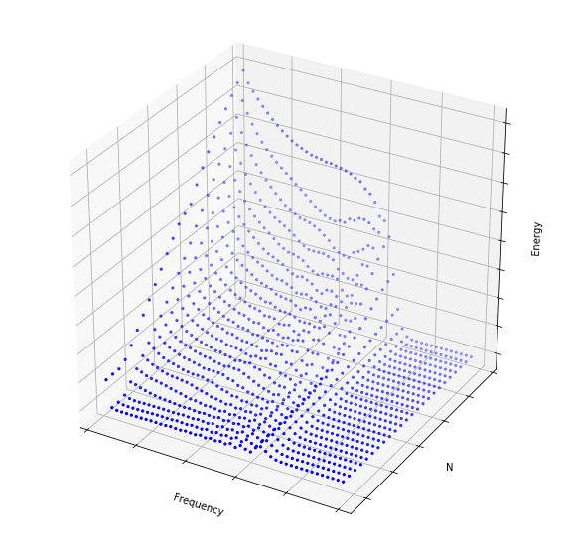
Частотные спектры уравнения теплопроводности и распространения средн. кин. эн. в нелинейном кристалле ($C_{2}$ = 0.1)
N = 0
N = 0
f = 0
f = 0

Slide 23
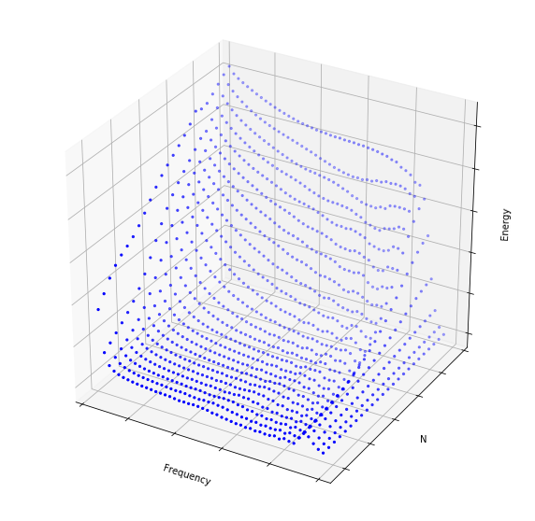
Частотные спектры уравнения теплопроводности и распространения средн. кин. эн. в нелинейном кристалле ($C_{2}$ = 0.5)
N = 0
N = 0
f = 0
f = 0

Slide 24
Выводы
В нелинейном кристалле наблюдается более интенсивный перенос энергии от частоты вынуждающей силы в сторону низких частот, чем в линейном кристалле и кристалле с вязкостью.
В сторону высоких частот энергия переносится примерно с той же интенсивностью, что и в линейных моделях.
Спектры линейных моделей с вязкостью и без различаются только в области достаточно больших значений номеров частиц.
В спектрах моделей с вязкостью и нелинейными слагаемыми наблюдаются бОльшие значения энергий в области высоких частот, чем в линейной модели.
В спектре решения задачи теплопереноса в нелинейном кристалле наблюдается повышенная концентрация энергии в области низких частот по сравнению со спектром классического уравнения теплопереноса
При увеличении коэффициента нелинейности в спектре задействуется область высоких частот

